Slide 2
Содержание
Сетки
Bootstrap Framework
Препроцессоры/Постпроцессоры
Media query
БЭМ
Домашнее задание

Slide 3
Система сеток

Slide 4
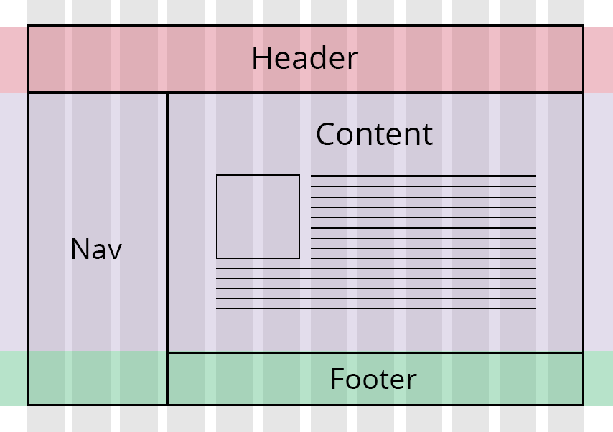
Система сеток
Представляет собой структуру, которая позволяет контенту быть уложенным как по вертикали, так и по горизонтали последовательно
Является основным компонентом сетчатого дизайна
Упрощает создание веб-страниц

Slide 5
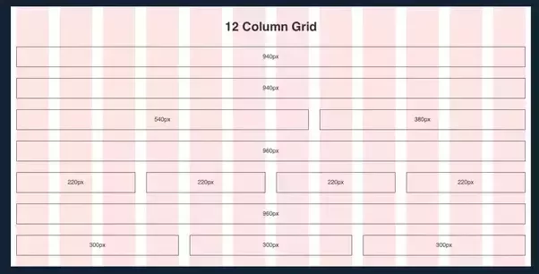
Система сеток. Компоненты
Контейнер (container)
Строки (rows)
Столбцы (columns)
Желоба (gutters)

Slide 6
Методы построения сеток
С помощью Float
С помощью Flexbox
С помощью Grid Layout

Slide 7
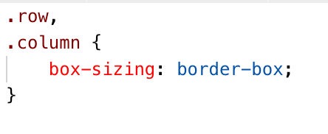
Сброс отступов
По умолчанию браузер не включает отступы и границы в пределах заявленной ширины и высоты элемента.
Свойство box-sizing устанавливает способ вычисления ширины элемента

Slide 8
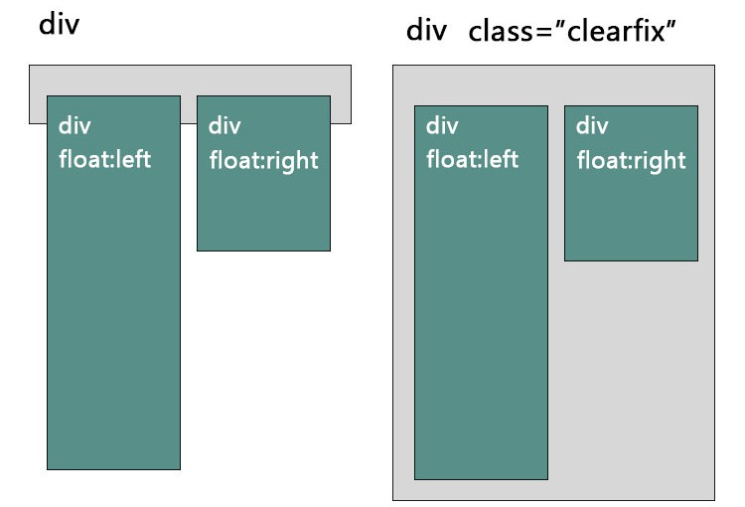
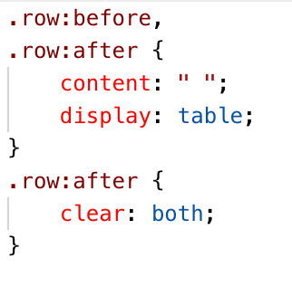
Clearfix

Slide 9
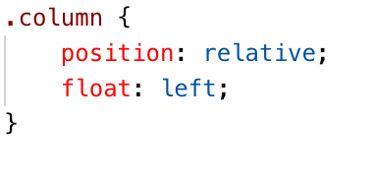
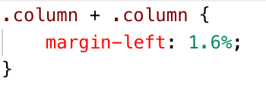
Позиционирование столбцов

Slide 10
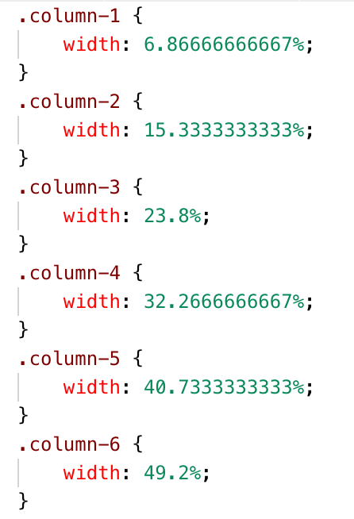
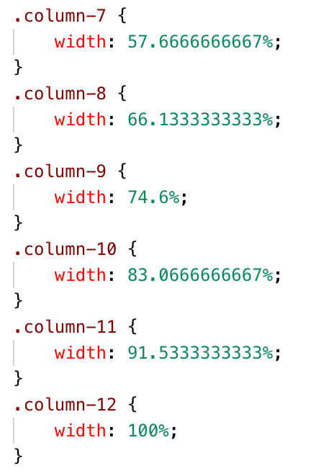
Расчет ширины столбца

Slide 11
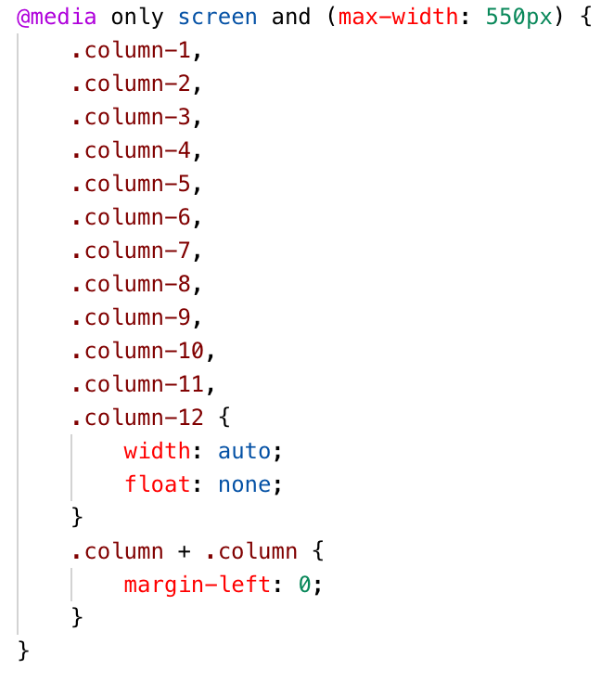
Ограничения для малых экранов

Slide 12
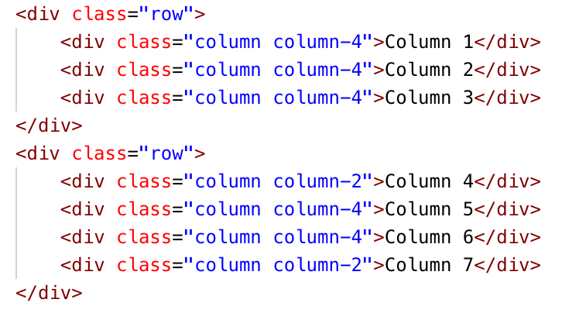
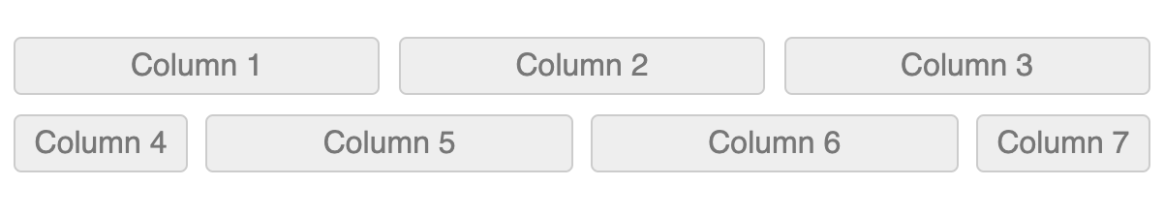
Использование

Slide 13
Bootstrap Framework

Slide 14

Bootstrap Framework
Bootstrap является фронтенд фреймворком с открытым исходным кодом, предназначенным для разработки веб-страниц и приложений
Включает в себя компоненты, стили и логику для создания сетки и UI-элементов
Позволяет создавать отзывчивый дизайн

Slide 15
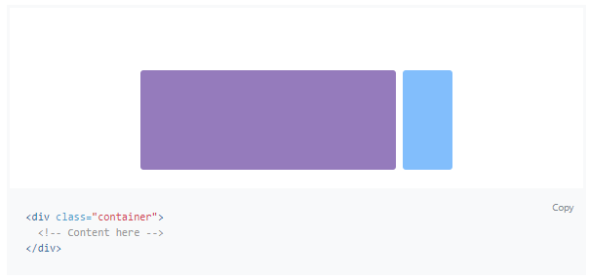
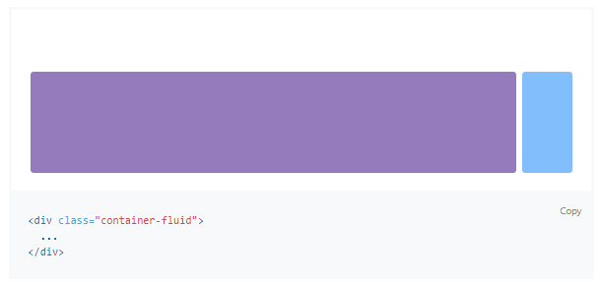
Bootstrap. Разметка
Bootstrap включает в себя несколько компонентов и методов, позволяющих задать раскладку в вашем проекте
Компоненты:
Container
Container-fluid

Slide 16
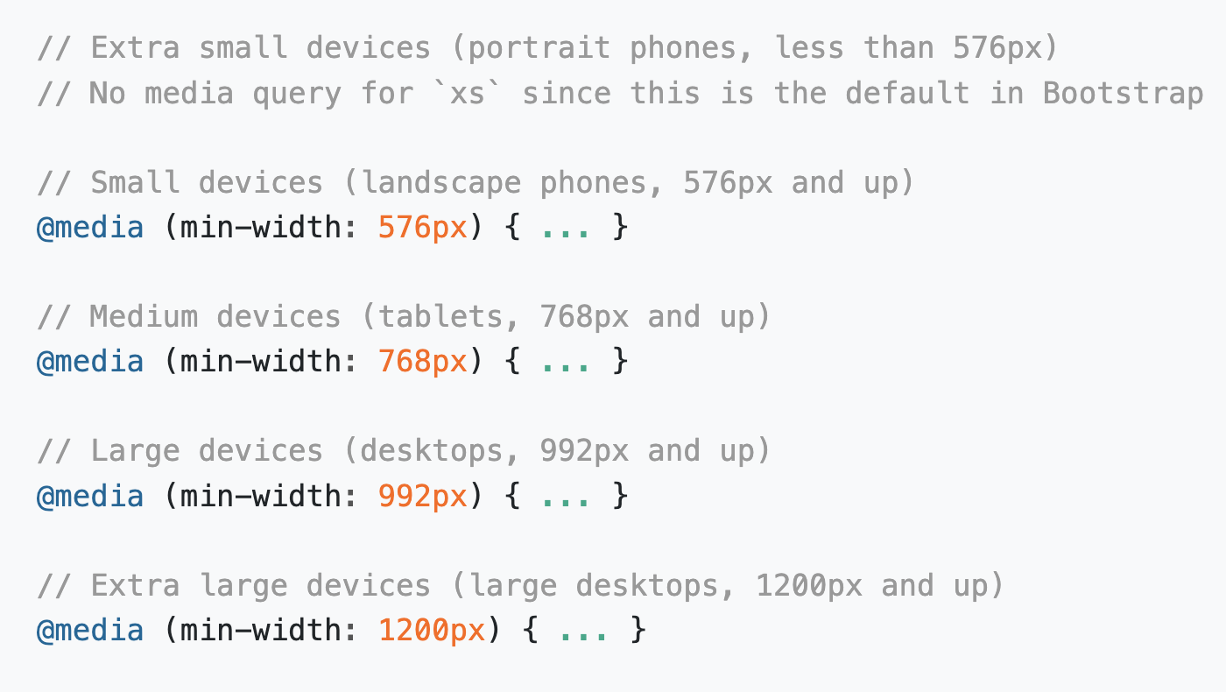
Bootstrap. Разметка
Отзывчивые точки останова (breakpoints)
Bootstrap использует медиа-запросы для создания отзывчивых переходов при изменении размера рабочей области браузера.

Slide 17
Bootstrap. Сетка
Особенности:
Основана на flexbox модели
Использует 12 колонок
Использует 5 уровней реагирования для экранов различной ширины

Slide 18
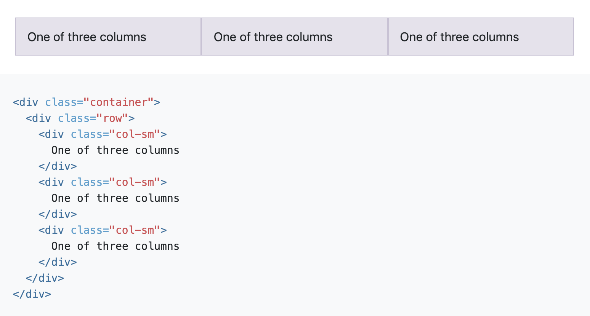
Bootstrap. Сетка

Slide 19
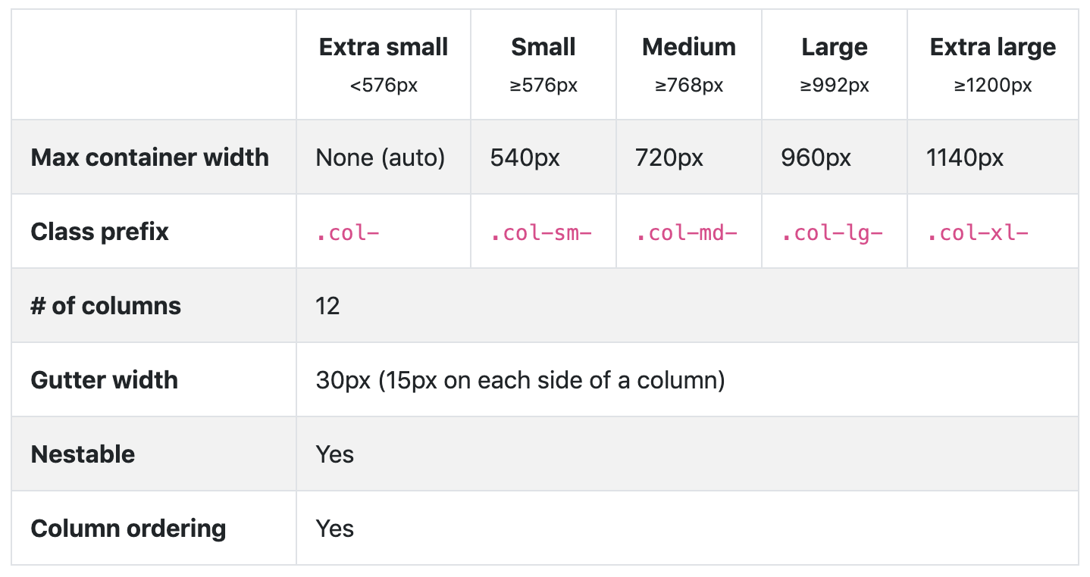
Bootstrap. Сетка

Slide 20
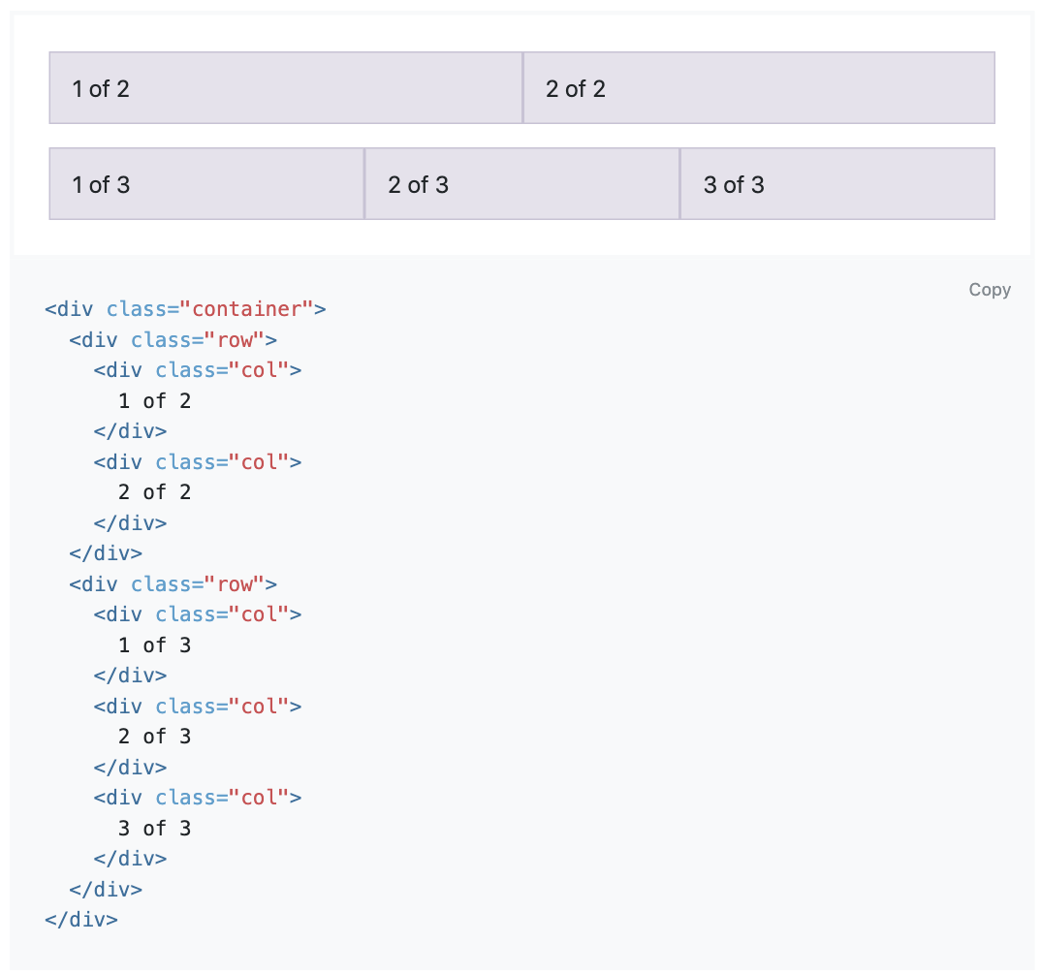
Bootstrap. Сетка

Slide 21
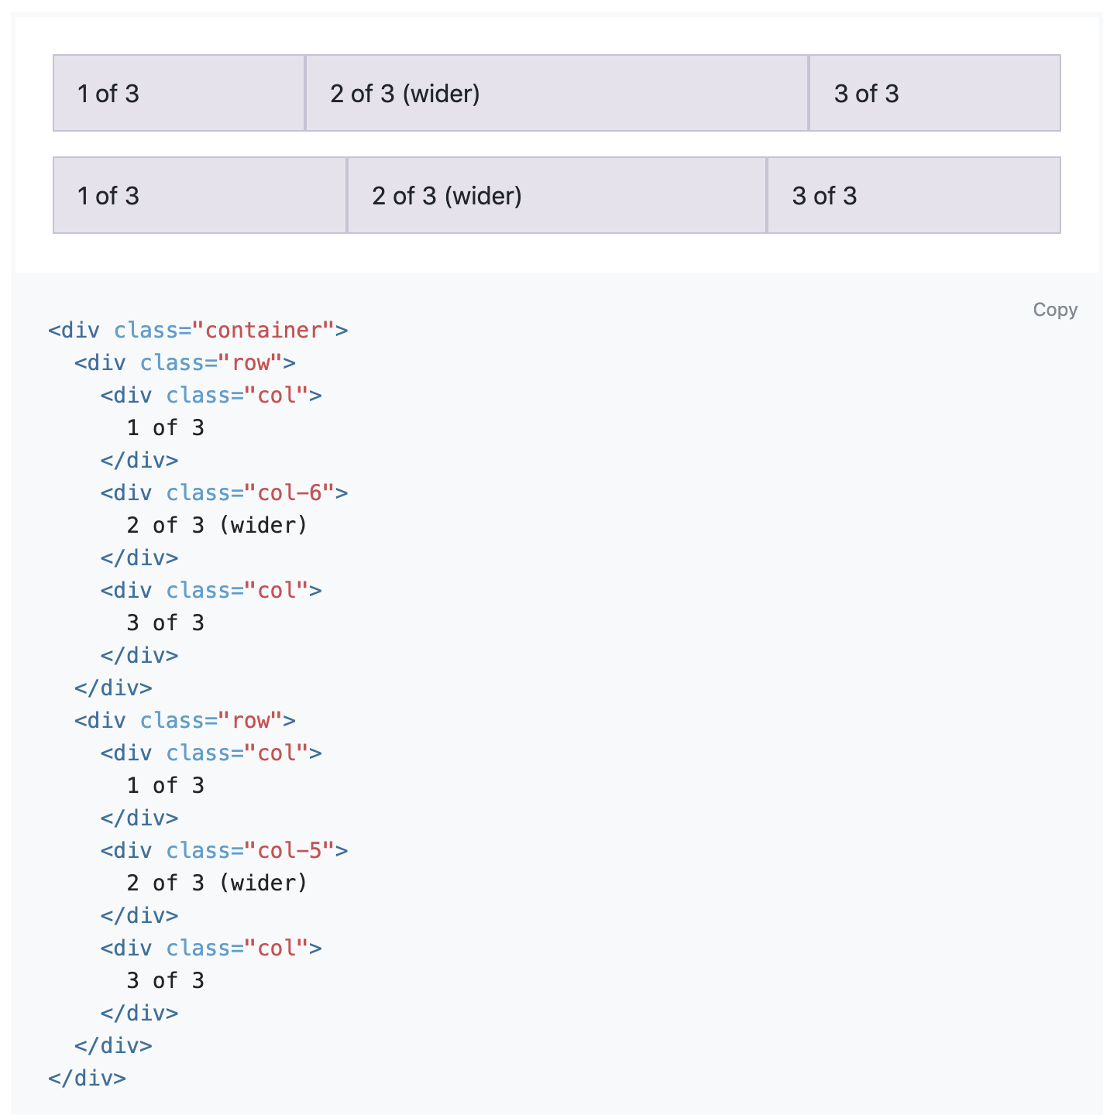
Bootstrap. Сетка
Фиксированная ширина колонки

Slide 22
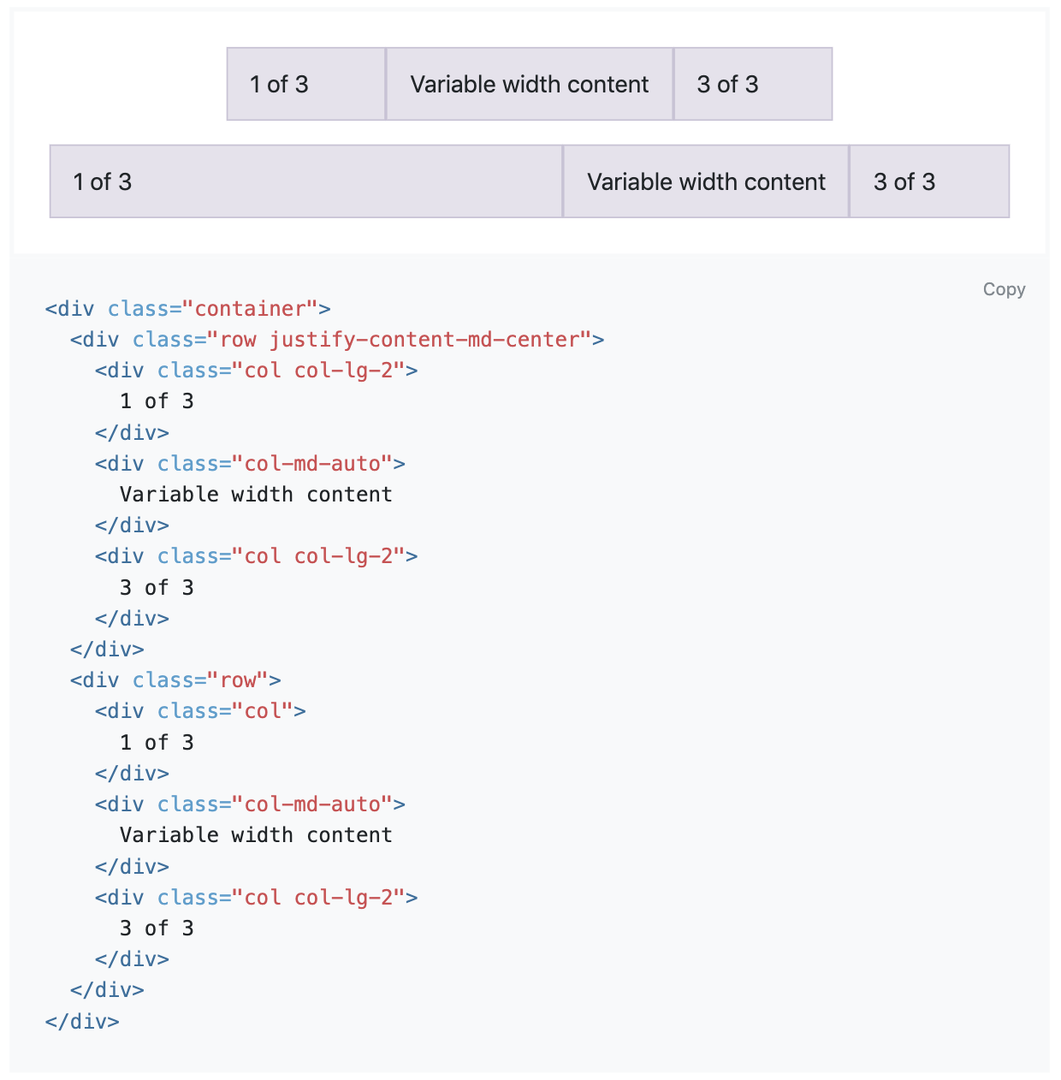
Bootstrap. Сетка
Установка ширины по содержимому

Slide 23
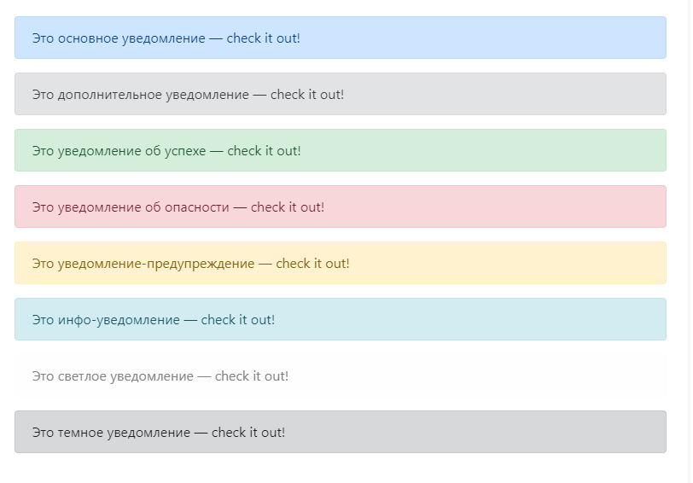
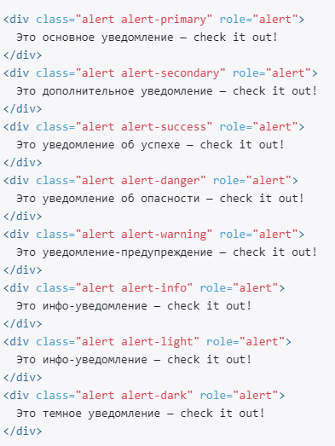
Bootstrap. Компоненты
Уведомления (alerts)

Slide 24
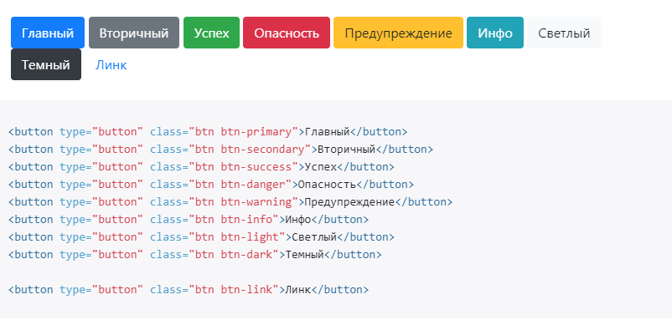
Bootstrap. Компоненты. Кнопки

Slide 25
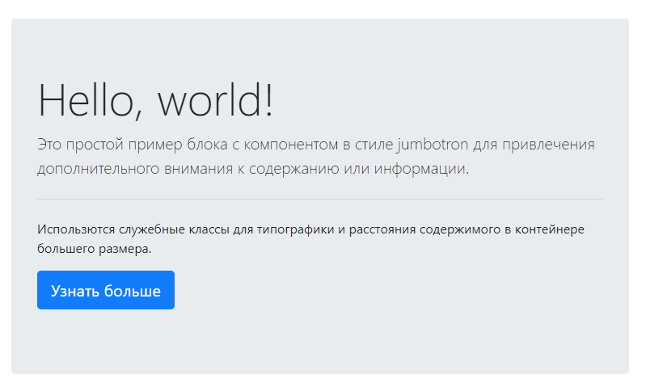
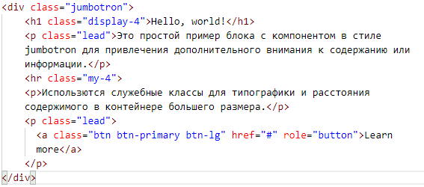
Bootstrap. Компоненты. Jumbotron

Slide 26
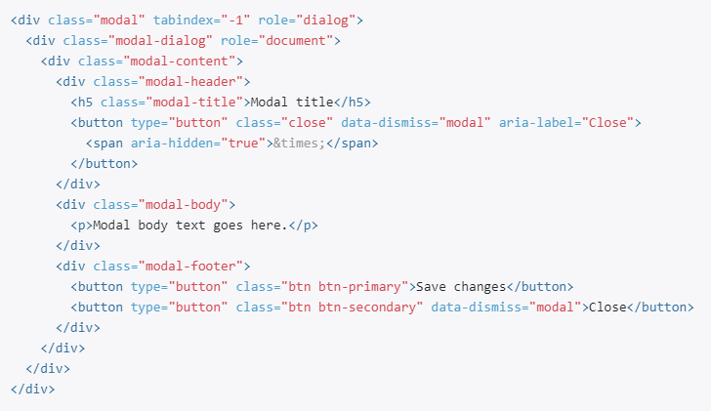
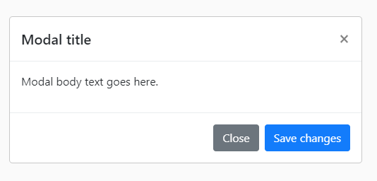
Bootstrap. Компоненты. Модальное окно

Slide 27
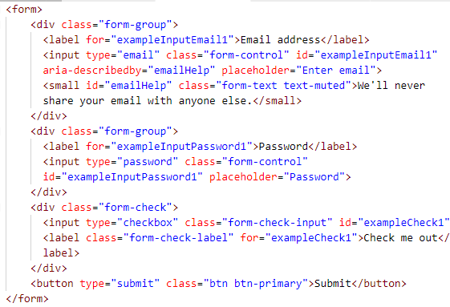
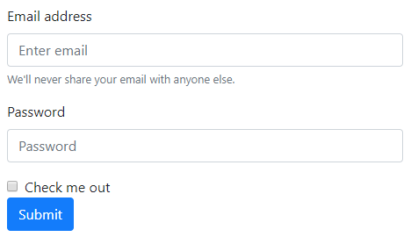
Bootstrap. Компоненты. Формы

Slide 28

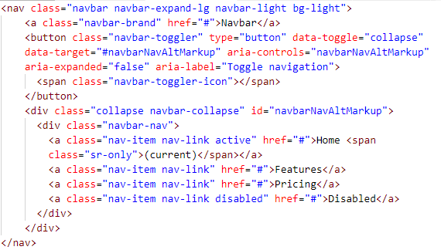
Bootstrap. Компоненты. Навигация

Slide 29
Препроцессоры и Постпроцессоры CSS

Slide 30
Препроцессоры
Что же такое препроцессор в контексте CSS? В нашем случае препроцессор — это программа, которой на вход дается код написанный на языке препроцессора, а на выходе мы получаем CSS, который мы можем дать на вход нашему браузеру.
SASS/SCSS, LESS, STYLUS

Slide 31
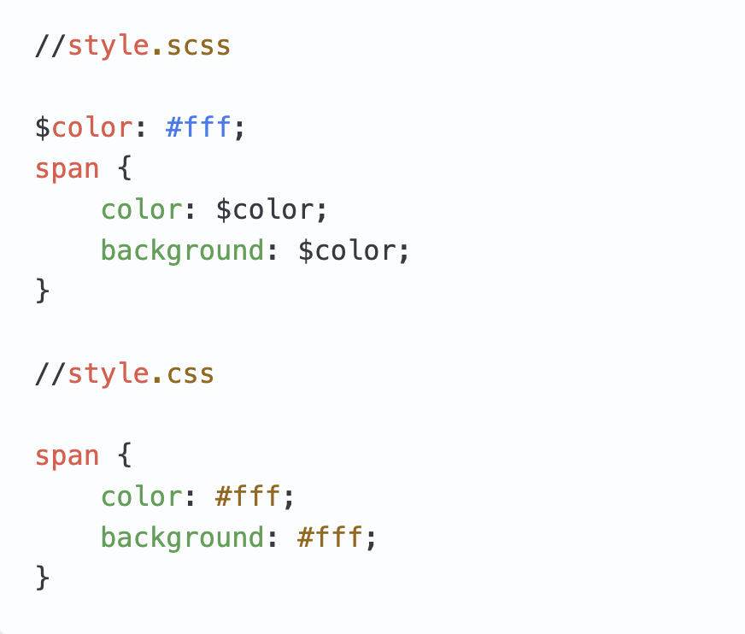
Переменные

Slide 32
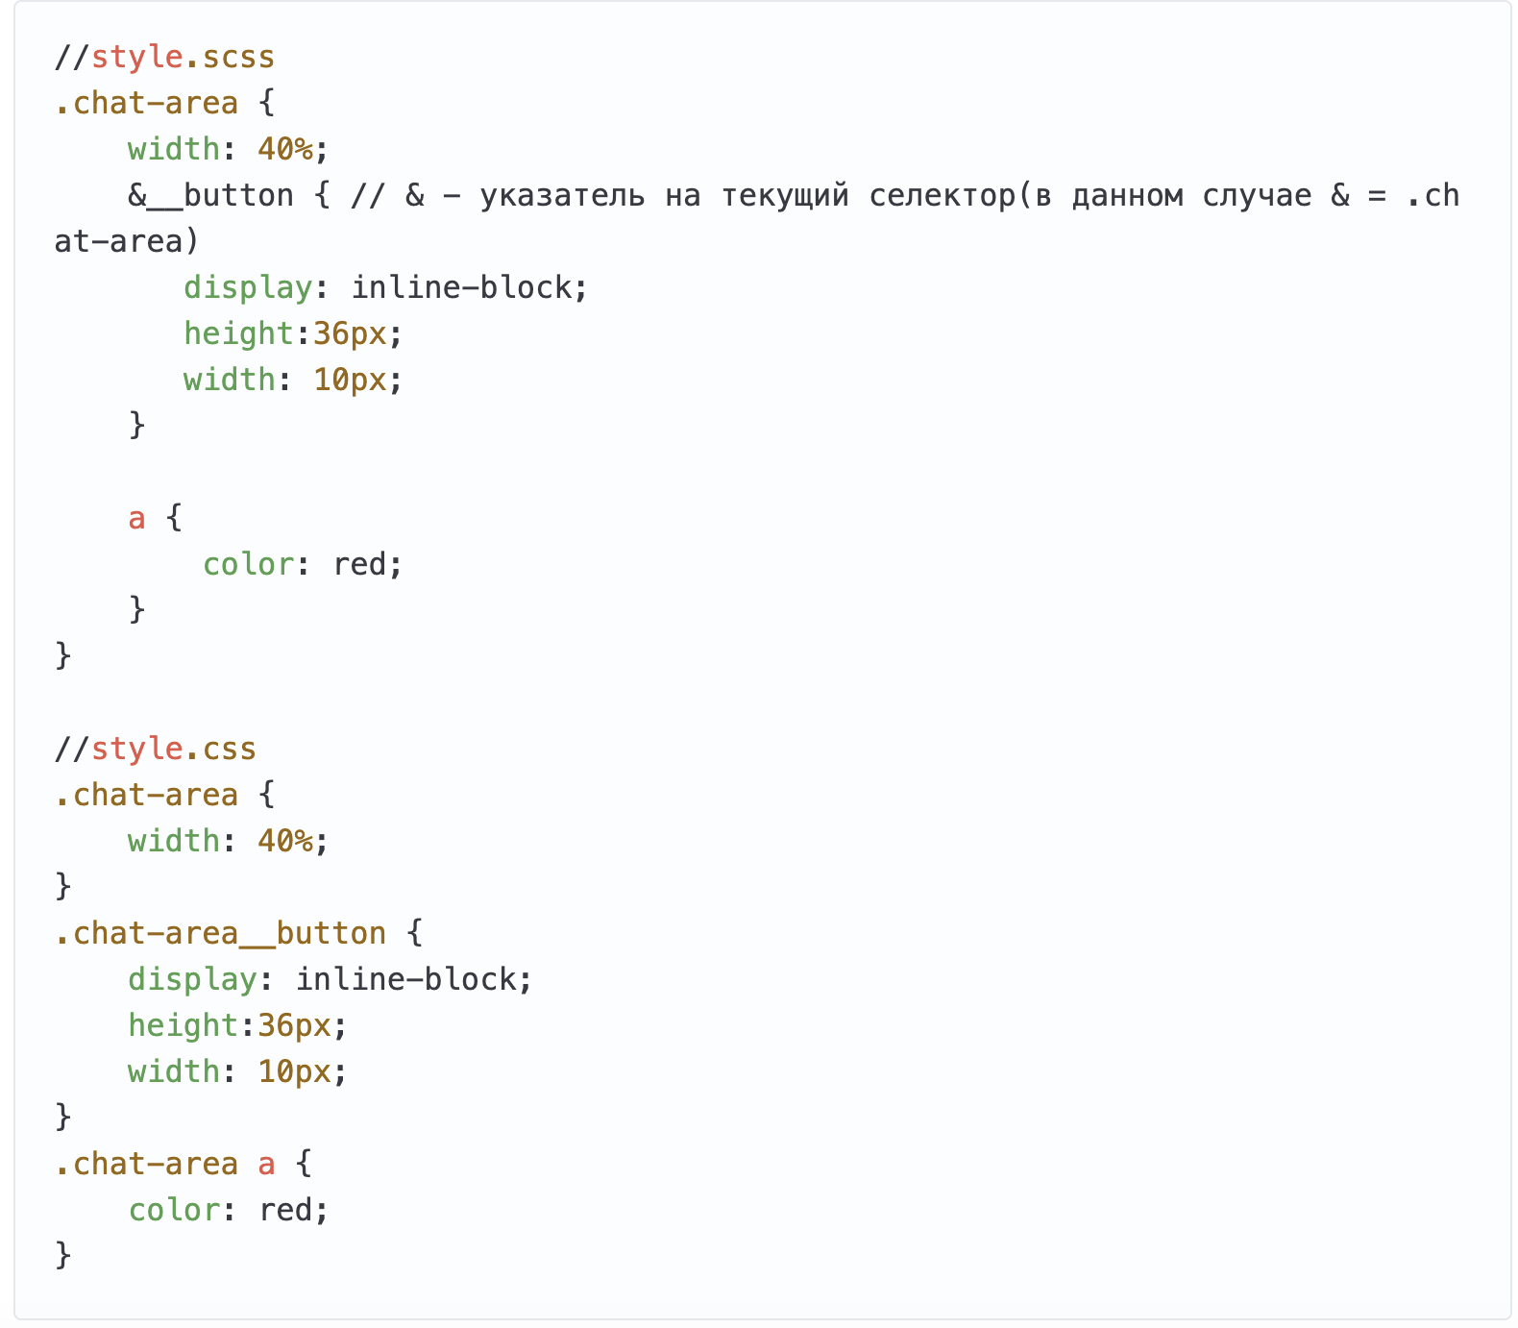
Вложенность

Slide 33
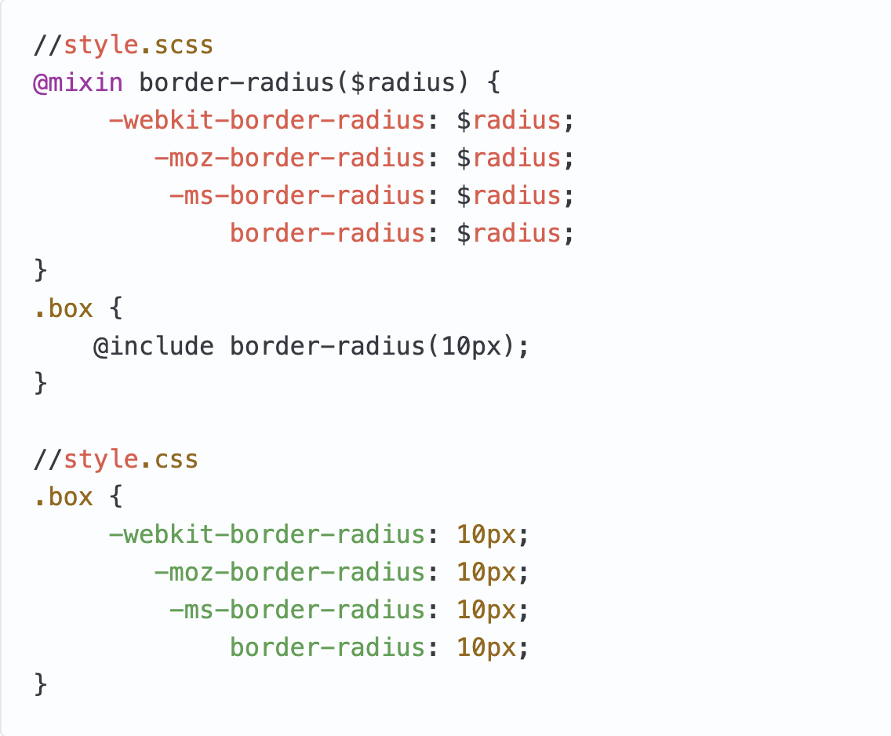
Миксины

Slide 34
Постпроцессоры
В контексте Css постпроцессор по сути тоже самое, что и препроцессор, но на вход постпроцессору дается не код написанный на языке препроцессора, а тоже css. То есть постпроцессор — это программа на вход которой дается css, а на выходе получается css.
PostCSS

Slide 35
Media Query

Slide 36
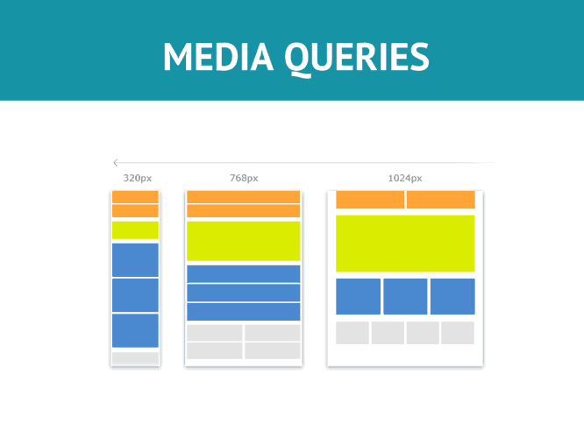
Медиа запросы (media queries)
Media Queries - ключевой компонент отзывчивого дизайна, который делает возможным для CSS адаптироваться в зависимости от различных параметров или характеристик устройства.

Slide 37
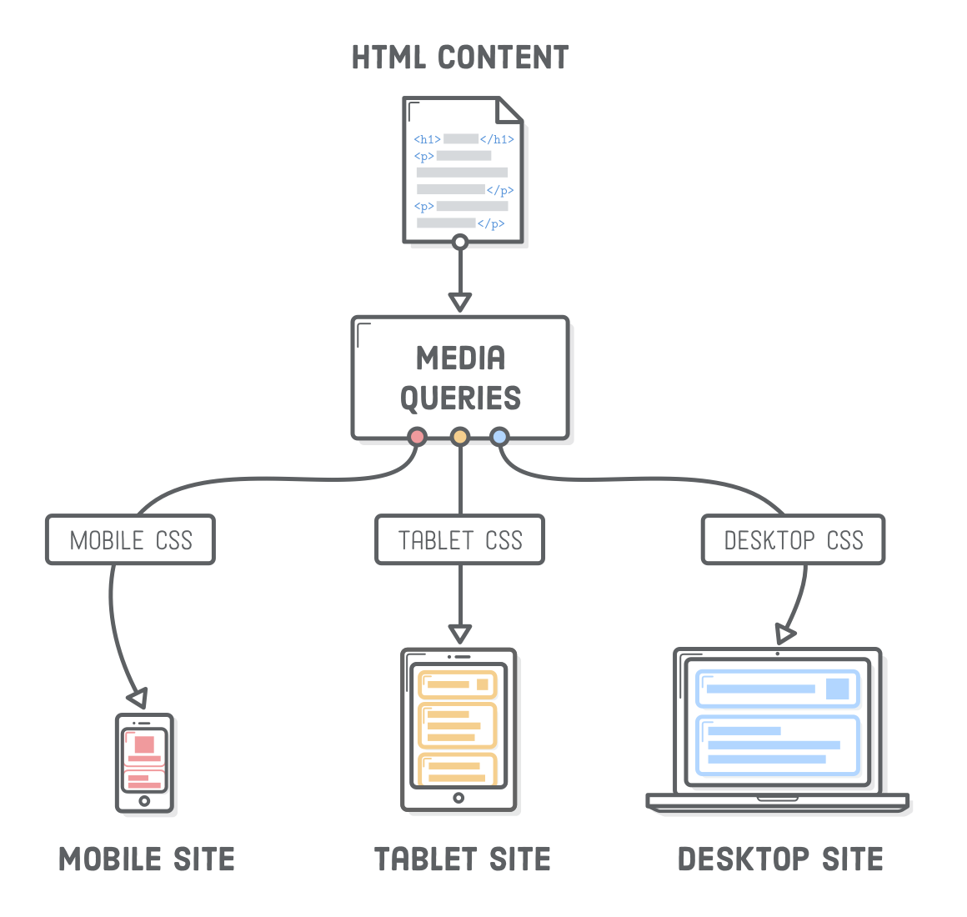
Медиа запросы (media queries)
Полезны при необходимости модифицировать веб-сайт или приложение под определенный тип устройства.
Могут применить различные стили, если экран меньше определенного размера или в зависимости от того, находится устройство в портретном или альбомном режиме.

Slide 38
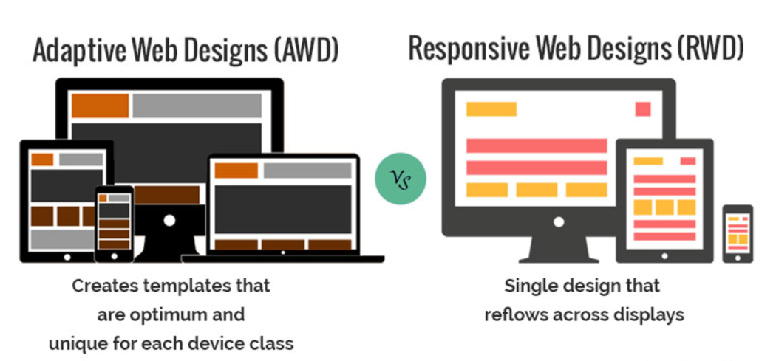
Адаптивный и отзывчивый дизайн
Дизайн, который подстраивается под устройство, предоставляя комфортный UX.
Существуют разногласия в терминах.

Slide 39


Подход Mobile First
Подход в веб-дизайне и веб-разработке, подразумевающий приоритет дизайна на устройства с наименьшим разрешением экрана.

Slide 40
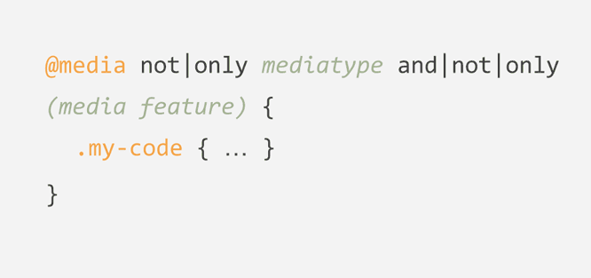
Медиа запросы. Синтаксис
Ключевое слово @media
Медиа тип
Медиа свойства
Логические операторы

Slide 41
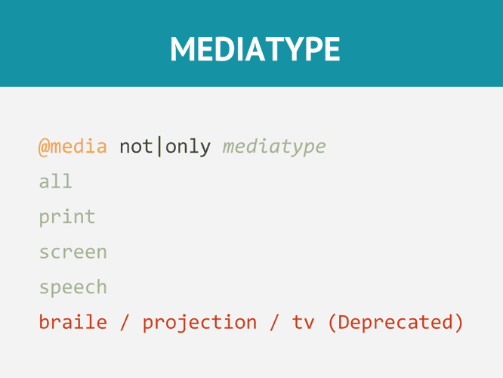
Медиа запросы. Определение типа
Медиа тип описывает категорию целевого устройства. Помимо экранов позволяют нацеливать правила на принтеры и скрин-ридеры.

Slide 42
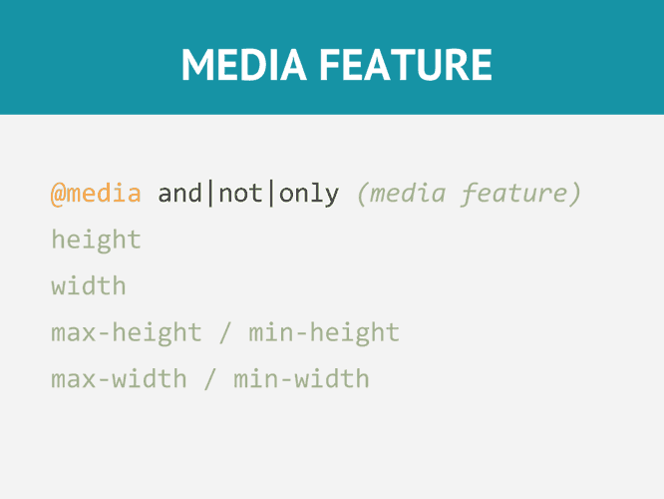
Медиа запросы. Медиа свойства
Медиа свойства позволяют нацеливать правила на определенные характеристики устройства.
Примеры:
широкоэкранные устройства
компьютеры с мышью
устройства в темноте

Slide 43



Медиа запросы. Медиа свойства
Устройства с системой ввода (которые могут навести курсор на элемент).
Диапазон значений
Меньше или равно размеру:

Slide 44
Сложные медиа запросы
Комбинирование нескольких свойств:
@media (min-width: 30em) and (orientation: landscape) { ... }
@media screen and (min-width: 30em) and (orientation: landscape) { ... }
@media (min-height: 680px), screen and (orientation: portrait) { ... }
@media (not (color)) or (hover) { ... }

Slide 45
Список медиа свойств
width
height
aspect-ratio
orientation
resolution
scan
grid
update
overflow-block
overflow-inline
color
color-gamut
color-index
display-mode
monochrome
inverted-colors
pointer
hover
any-pointer
any-hover
prefers-reduced-motion
prefers-reduced-transparency
prefers-contrast
prefers-color-scheme
forced-colors
scripting

Slide 46
Методологии верстки

Slide 47

Что это такое?
Набор правил и концепций построения разметки
Зачем это нужно?
Поддержание “порядка” в документах
Упрощение масштабирования разметки
Упрощение повторного использования элементов

Slide 48

Какие бывают методологии
БЭМ
OOCSS
SMACSS
Atomic CSS
MCSS
AMCSS
FUN
В основном все они описывают модели построения css

Slide 49
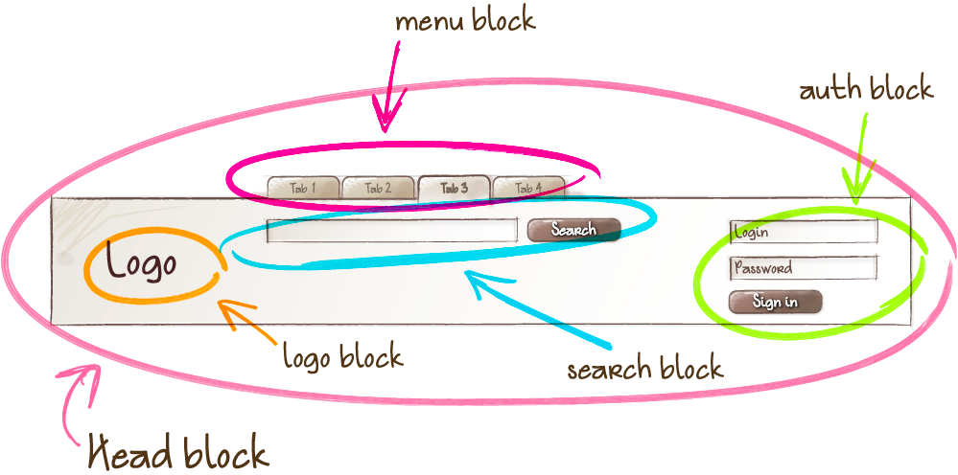
БЭМ
БЭМ - блок, элемент, модификатор
Блок - независимый блок, который может быть переиспользован в приложении (строка поиска, форма, превью статьи)

Slide 50
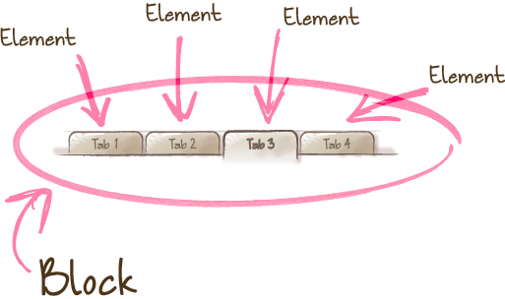
БЭМ
Элемент - составная часть блока, которая не может использоваться в отрыве от него. Элементы не существуют вне блока. Каждый элемент может принадлежать только одному блоку.

Slide 51
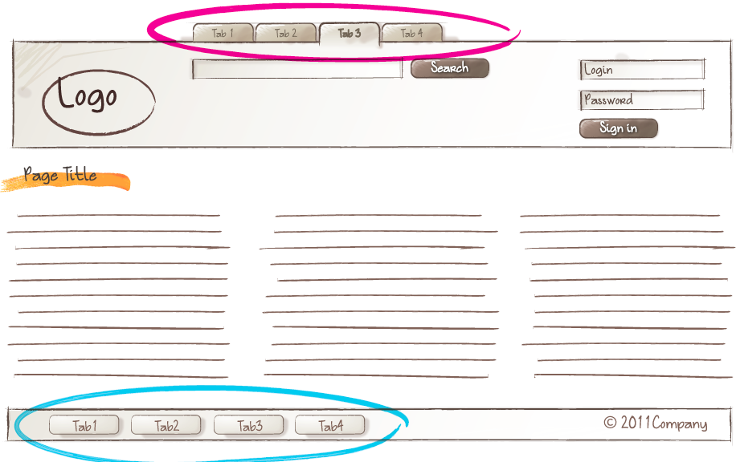
БЭМ
Модификатор - БЭМ-сущность, определяющая внешний вид, состояние и поведение блока или элемента.

Slide 52

Как этим пользоваться?
Строить верстку страницы, используя “Блоки”, “Элементы” и “Модификаторы"
Использовать политику именования элементов, предлагаемую БЭМ

Slide 53
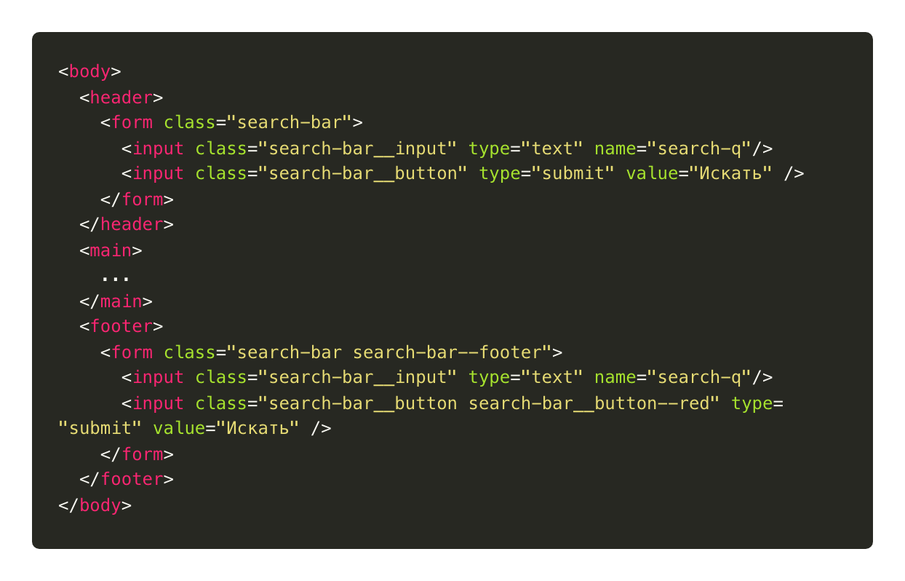
Политика именования
Блокам присваиваются классы, описывающие их функциональное значение, отдельные слова разделяются через “-” (search-bar)
Элементам присваиваются имена по принципу “имя-блока__имя-элемента“ (search-bar__title)
Модификаторам присваиваются имена по принципу “имя-блока—название-модификатора“ (search-bar—blue)

Slide 54
Вопросы?

